Slide 1
Plateforme de crypto-trading avec Hilla
AMT Labo 3
Alen Bijelic, Tegest Bogale
25.01.2024

Slide 2
Sommaire
Introduction
Technologie utilisée
Diagramme d’architecture
Exemples et Démonstration
Retours d’expérience

Slide 3
Introduction
Plateforme de trading de crypto-monnaies
Un user peut:
Acheter et vendre des cryptos
Ajouter et retirer des fonds
Visualiser du portefeuille et l’historique des trades
Un admin peut:
Lister de nouvelles cryptos sur la plateforme

Slide 4
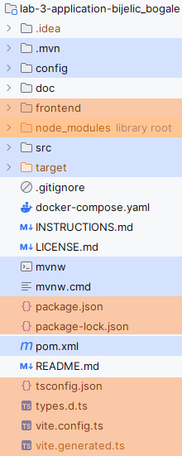
Technologie utilisée
Hilla = Spring Boot (Java) + React (TypeScript)
Avantages
Simplifie la communication entre le backend et le frontend (@BrowserCallable)
Composants React
Rapidité de création d’une application fonctionnel
Commencer un projet avec l’authentification configurée
Utilisation de Spring Data API (surtout les repositories)
Désavantages
Manque certains composants (register)

Slide 5
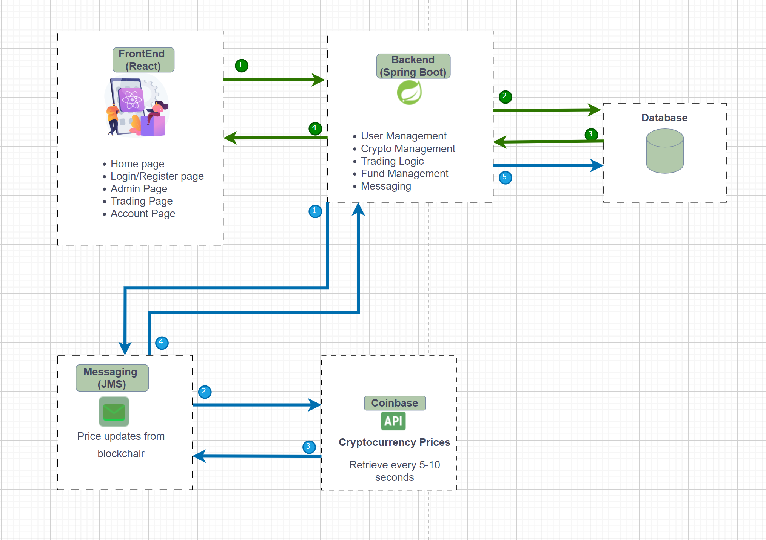
Diagramme d’Architecture
Communications clients
Communications avec l’API Coinbase

Slide 6
Démonstration et exemples

Slide 7
Retours d’expérience

Slide 8


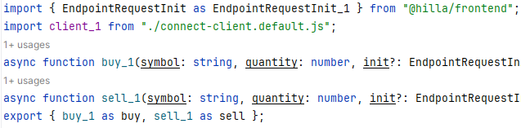
Démonstration et exemples (Hilla)
Comment se fait la communication entre le frontend et le backend ?
src/main/java/…/services/TradeService.java
frontend/generated/endpoint.ts frontend/generated/TradeService.ts

Slide 9
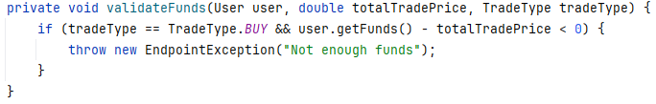
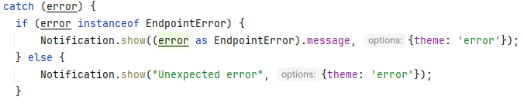

Démonstration et exemples (Hilla)
Comment gérer les erreurs ?

Slide 10
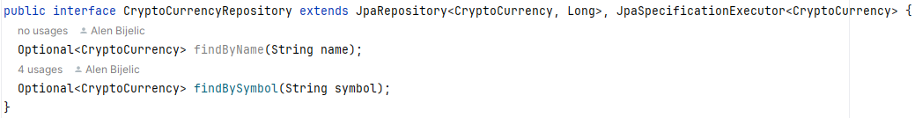

Démonstration et exemples (Spring Data API)
Comment utiliser les repositories (Spring Data JPA) ?
https://docs.spring.io/spring-data/jpa/reference/jpa/query-methods.html

